Slide 1
ЗАПАХОВІ СЛІДИ.
Виявлення, вилучення, фіксація, пакування. Застосування службово-розшукових собак для пошуку і встановлення підозрюваних.

Slide 2
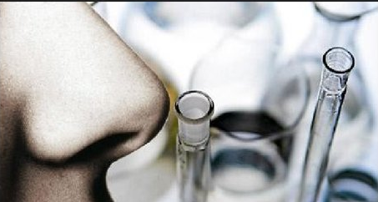
Запах – своєрідний невидимий слід у вигляді частинок (молекул), що виділяються в навколишнє середовище предметами і речовинами - носіями запаху і викликають у живих організмів специфічні подразнення нервових закінчень органів нюху.
Сліди - джерела:
власного запаху;
побутового
запаху;
змішаного запаху
Запахові сліди за часом зберігання:
- свіжі
- нормальні – час, коли їх залишили, не перевищує 3-х годин;
- старі – час, коли їх залишили, більше 3-х
ПОШУК ТА ВИЯВЛЕННЯ
Запахові сліди, несуть значний обсяг криміналістичної інформації, необхідної для встановлення осіб, причетних до злочину, способу, механізму, обстановки його вчинення
Запахові сліди людини, що утворені:
тимчасовим контактом ( до 30 мин.) зберігаються до 2-х діб;
постійним контактом зберігаються протягом декількох місяців;
твердими та рідинними частками, що відокремилися від тіла людини зберігаються протягом десятків років

Slide 3
Фіксація запахових слідів
Фотозйомка (оглядова, вузлова, детальна)
ФІКСАЦІЯ
Опис в протоколі ОМП із зазначенням місця розташування сліду, характеристик об’єкта-носія та дій спеціаліста, пов’язаних з особливостями вилучення сліду

Slide 4
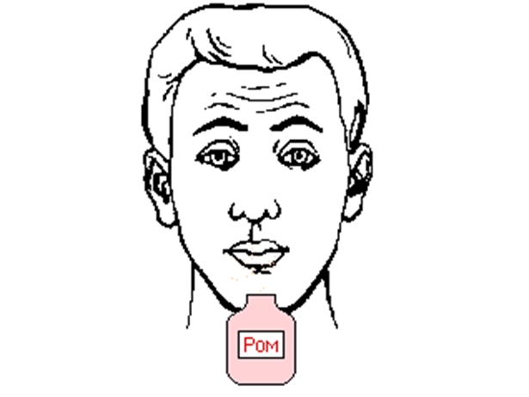
ЗАПАХ - властивість речовин викликати у живих організмів специфічний психічний образ.

Slide 5
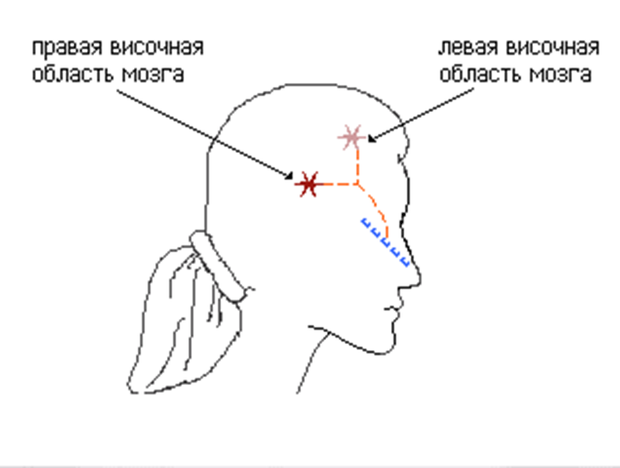
ЗАПАХ - відчуття, що виникають при впливі речовин на нюховий орган.

Slide 6
Деякі природні властивості запахового сліду.
- рухливість
- розчинність
- летючість
- розсіювання
- подільність
- відносна стійкість
- дифузія
- сорбція (адсорбція, абсорбція, капілярна конденсація).

Slide 7
Рухливість
Здатність молекул пахучих речовин переходити в паро- газоподібний стан і переміщатися з потоками повітря.

Slide 8
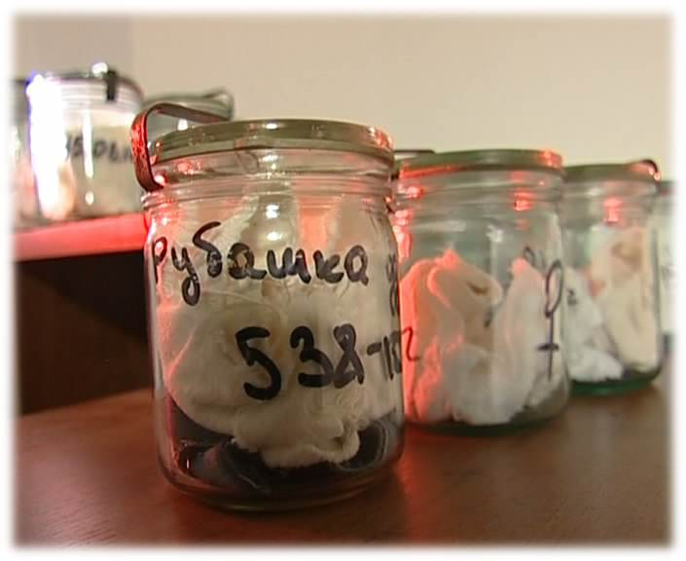
Розсіювання
Здатність молекул пахучих речовин розміщатись в ємності, приміщенні або в атмосфері.

Slide 9
Дифузія
- Процес взаємопроникнення молекул різнопахнучих речовин,
при якому не змінюється їх хімічна сутність.
- Властивість
пахнучих речовин проникати через різні матеріали (наприклад, через поліетиленову плівку).

Slide 10
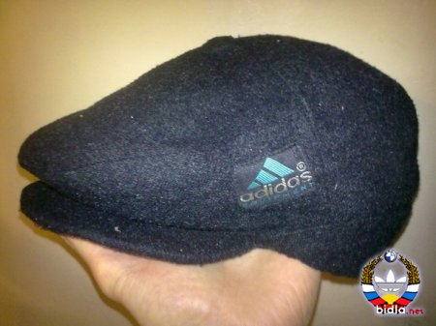
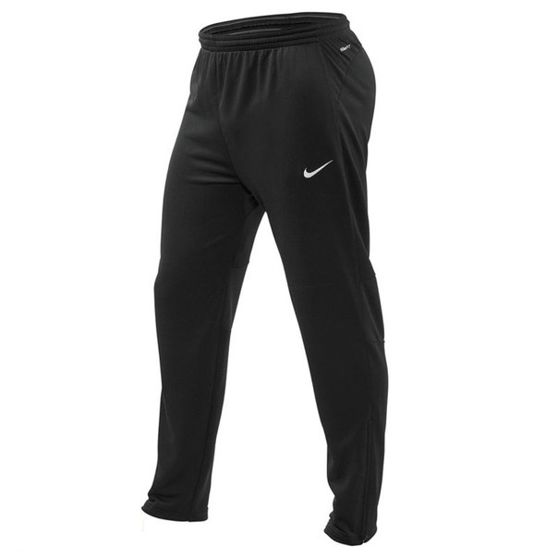
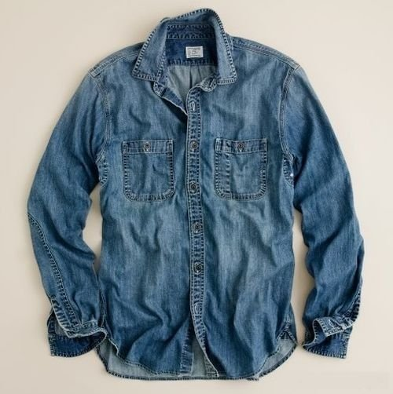
Запахові сліди людини
Скупчення характеризують суб'єкта пахучих речовин, що знаходяться на джерелі-носії або відокремилися від нього.

Slide 11
Структура запахового сліду суб'єкта
- речовини, що відображають групові особливості суб'єкта (стать, вік і т.п.);
- речовини, що відображають індивідуальні особливості суб'єкта;
- речовини, присутні в силу випадкових зовнішніх і внутрішніх факторів (побутові, виробничі і т.д.).

Slide 12
Пахучі сліди, фіксовані об'єктами-слідоносіями
- Утворюються на предметах внаслідок механічного контакту з ними людини або інших предметів - носіїв таких слідів.
- Носіями запахового слідів служать сліди рук, ніг, потові виділення і сліди крові на різних предметах. Залежно від умов утворення і матеріалу носіїв запаховий сліди людини можуть на них зберігатися від декількох годин до декількох років.
- Проби речовин з «фіксованих» запахового сліду людини можуть використовуватися багаторазово. Коло перевірки зазвичай не обмежується.

Slide 13
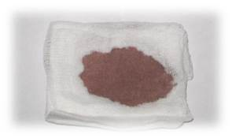
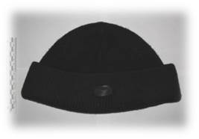
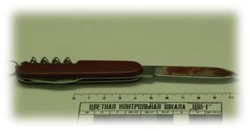
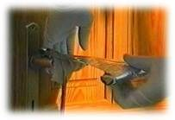
Тривалість збереження запахового сліду
- Плями сухої крові, волосся - десятки років
- Особисті речі - від кількох днів до кількох років (від умов зберігання)
- При короткочасному контакті -
до декількох днів
-У повітрі - до розсіювання вітром

Slide 14
Разом із предметом носієм
Перенесенням запахової речовини на адсорбент
Серветка-адсорбент (відрізок бавовняної тканини (байка, фланель) або марлева серветка) чистим пінцетом витягається з ємності, у якій вона зберігається й у розгорнутому вигляді накладається на слід, а зверху накривається алюмінієвою фольгою і притискається вантажем. Час контакту між адсорбентом і слідом-носієм - від 30 хвилин і більше, залежно від того, скільки часу пройшло з моменту утворення сліду. Після забору запаху адсорбент пінцетом переноситься в ємність для консервації, яка закривається,
ВИЛУЧЕННЯ МОЖЛИВЕ СПОСОБАМ
Забору молекул запахової речовини технічними засобами

Slide 15
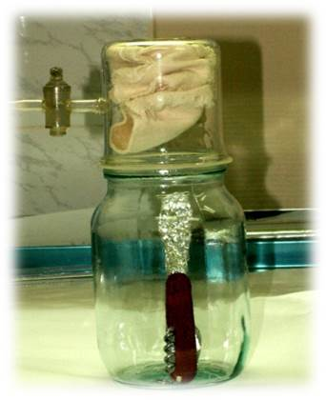
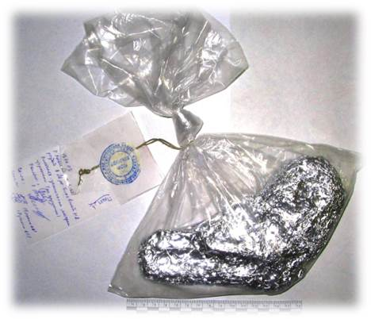
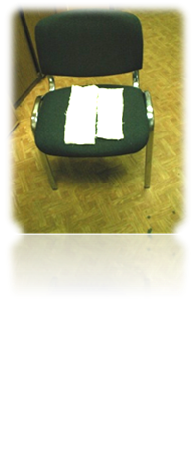
Основні способи збирання слідів
- Разом з об‘єктом-слідоносієм (з місця події)
- У збірнику запахові слідів (кріогенної-вакуумна конденсація випаровування речовин)
- За допомогою адсорбуючих матеріалів (контактний спосіб - застосовують досвідчені фахівці у випадках, коли по іншому зібрати сліди можна)

Slide 16
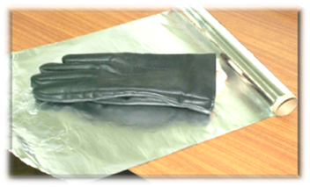
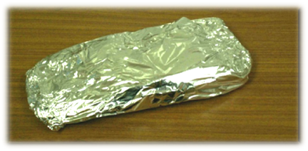
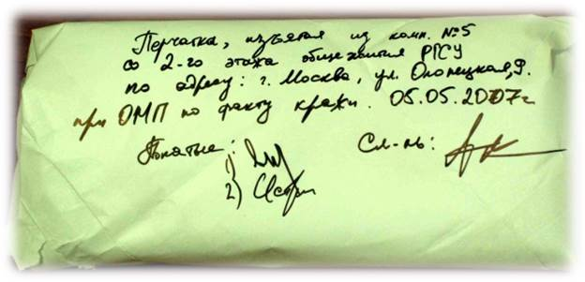
Послідовність упаковки вилученого об'єкта-слідоносія

Slide 17
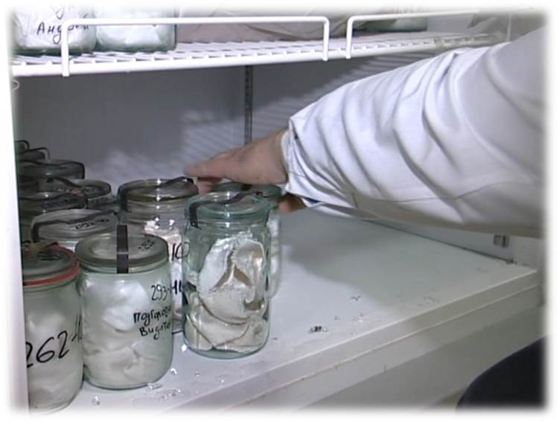
Вологі об'єкти перед упаковкою і напрямком на дослідження висушують (є ризик їх плісневіння або загнивання).
Інтенсивне просушування предметів (одяг, взуття) з використанням нагрівальних приладів неприпустимо - призводить до випаровування запахових слідів разом з парами води.

Slide 18
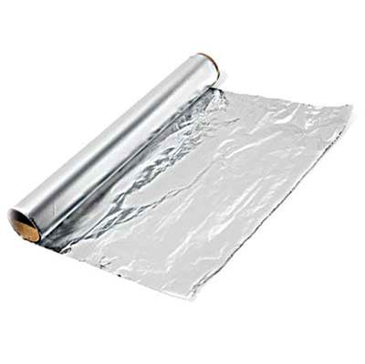
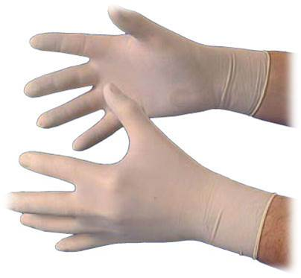
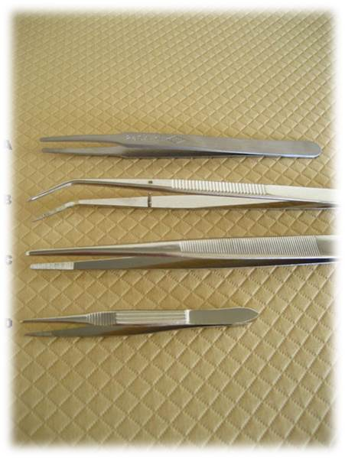
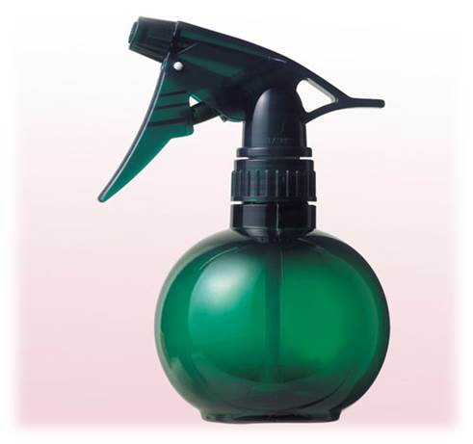
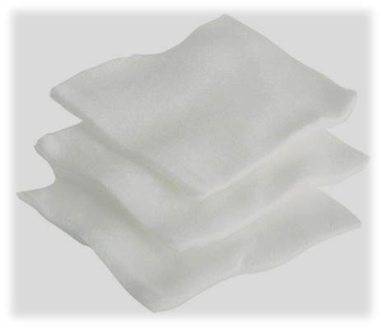
Засоби для збору пахнучих слідів:

Slide 19
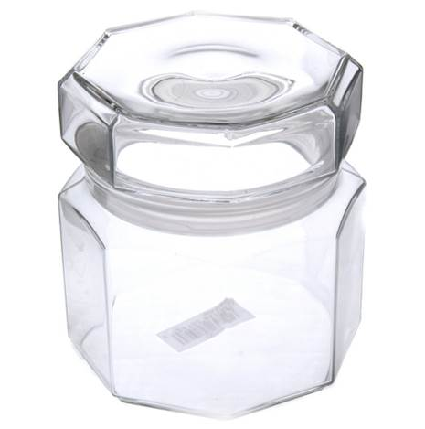
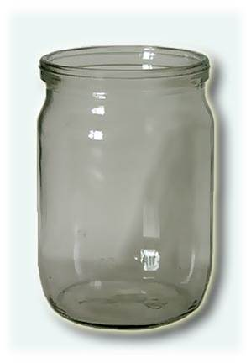
Замість фольги для пакування пахнуть проб можуть використовуватися скляні банки ємністю 0.2-0.5 л з металевими або скляними кришками (пакети і кришки з полімерних матеріалів не допускаються, так як пропускають або вбирають в себе пахнуть речовини).

Slide 20
Об’єкти зі слідами запаху, загортаються у фольгу, упаковуються в скляні банки, що герметично закриваються металевими кришками або скляними кришками з металевими затискачами.
Важливо! Використовувати полімерні кришки допустимо лише у випадку, якщо термін консервування слідів не буде перевищувати 6 годин. Спільне зберігання і транспортування носіїв запахових слідів, упакованих в папір або мішки з полімерної плівки неприпустимо
Для запобігання від пліснявіння і гниття вологі слідоносії надають на дослідження в день вилучення або зберігають і транспортують в морозильних камерах, термосах при мінімальних температурах.
ПАКУВАННЯ

Slide 21
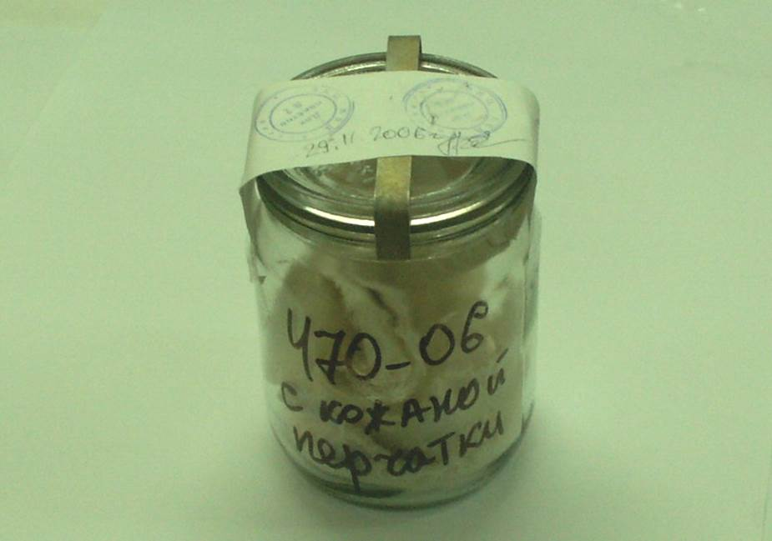
Консервація сліду

Slide 22
Дякую за увагу!

